Slide 1




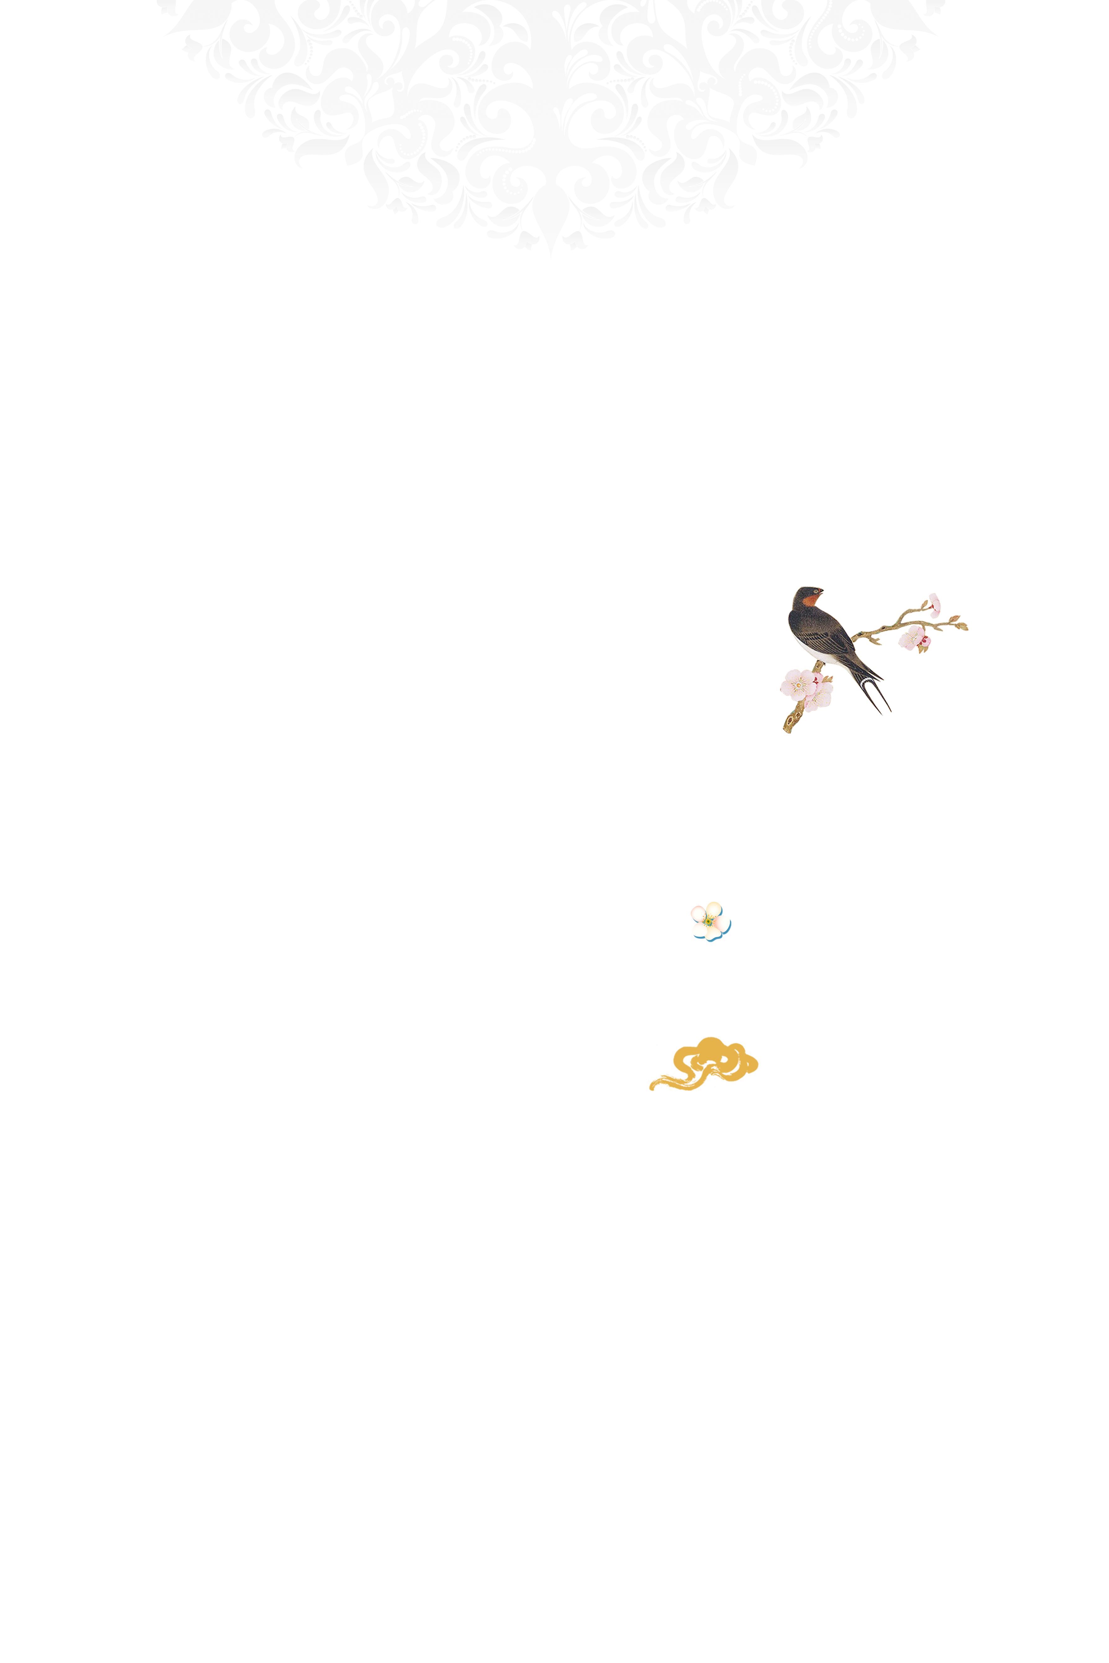

车马文化
展示小组：第十组
喧喧车马西郊道
临行更觉人情好

Slide 2



肆
叁
贰
壹
《诗经》与车马
乘驾之礼
车马结构
车马发展史

Slide 3

车马发展史

Slide 4

车马发展史
战车初现
远从夏代开始车马就登上了历史的舞台，商灭夏后，车马有了很大的发展，它的重大用途当属战争。在夏殷之交，四马驾挽的出现，意味着战车已经初具规模。
河南安阳殷商遗址

Slide 5
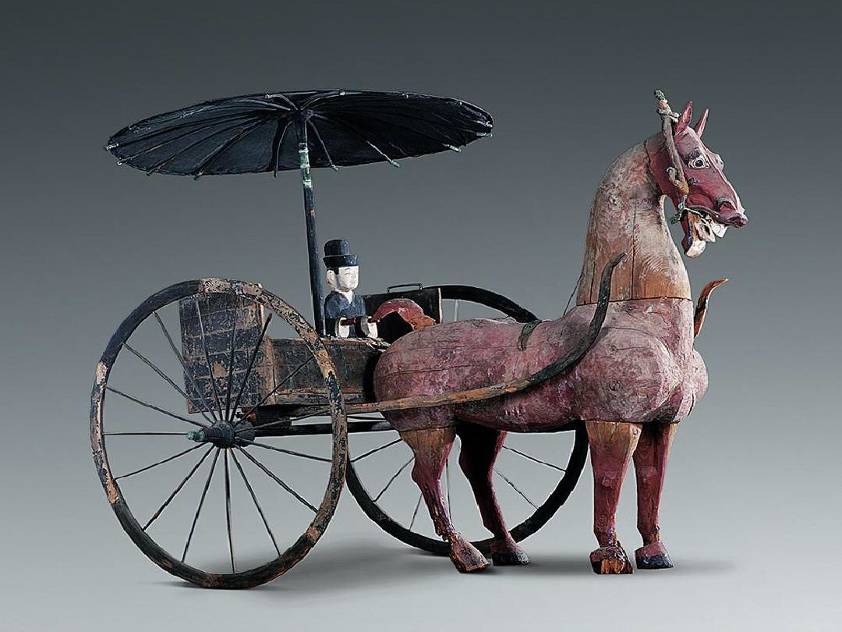
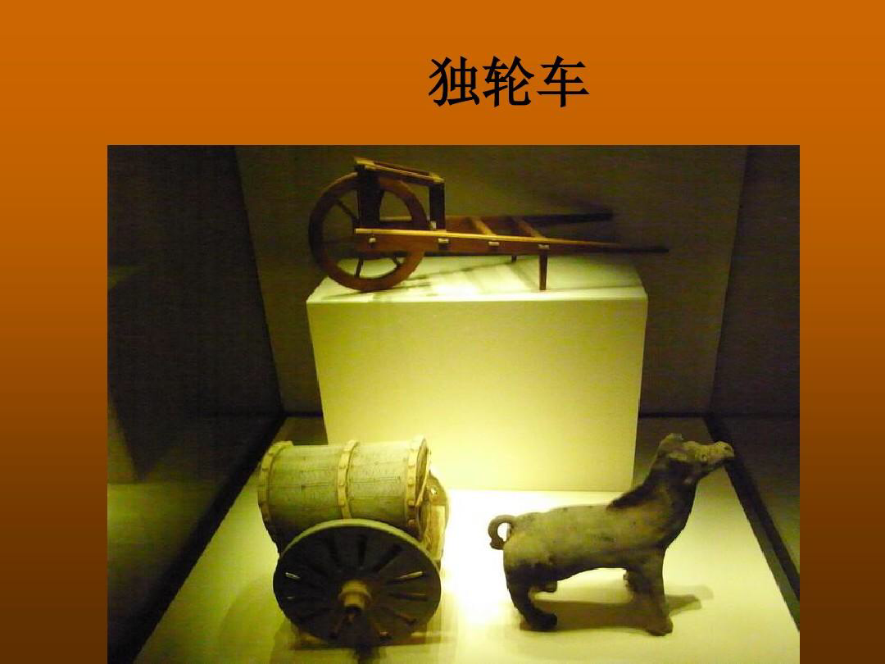
迅速发展
周朝“车”与“马”密不可分，马多用于驾车，极少单骑。春秋末年才有贵族骑马的记载汉代由于国家的统一和安定,马在战争中的消耗减少。汉代以后，随着骑兵的发展，车马主要用来载人载物，双辕车逐渐取代独辕车，成为交通主流。三国时期，出现了独轮车，这是交通史上的重要发明。

Slide 6
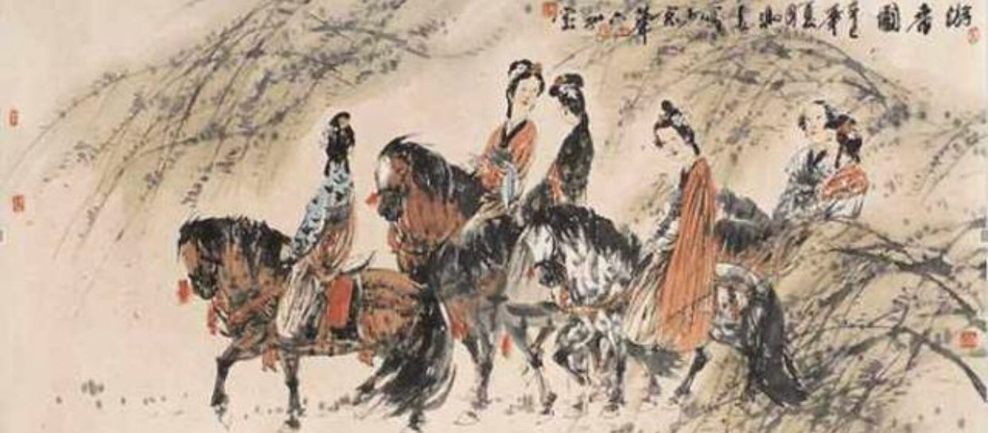
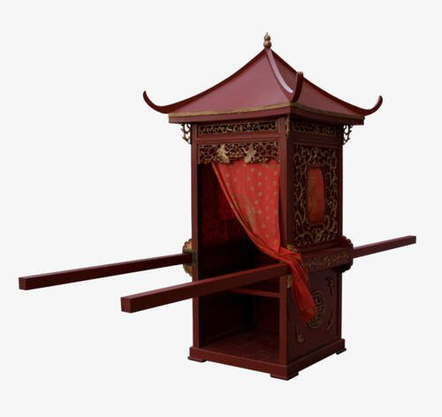
形式多变
直到南北朝以前，我国上层社会的男子出行时，仍讲究乘车而不常骑马。南北朝后期至隋，游牧民族把他们的骑术带来了中原，缺胯袍和长勒靴开始流行，为直接骑乘提供了合适的衣装。
隋代北周统一中国，唐又多因袭隋制，北朝传播开来的骑马之风席卷全国，汉式马车与东晋-南朝式牛车均已式微。男子在隆重的场合都骑马。唐宋以后，轿子逐渐流行。

Slide 7

车马结构

Slide 8
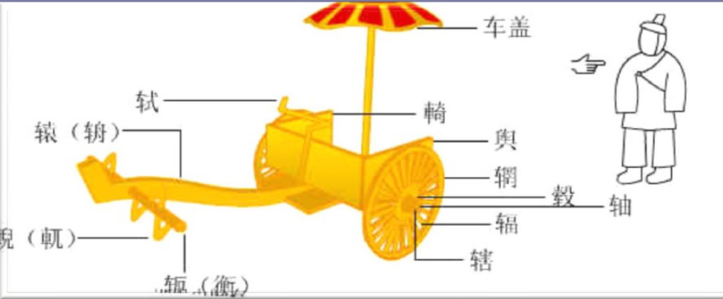
车马结构
舆
车厢这一部分叫做舆，“舆两旁的木板可以倚靠身体”。
绥
车舆中拉手用的固定的绳供上车时使用。
轸
舆后边的横板或栏杆。
輗
绥
轴
辀
车前驾牲畜的直木，夹在牲畜两旁，是一根稍曲的木杠，也有用直木的木杠，适用于大车。
衡
辕的后端连在车轴上，前端栓着一根车辕前端驾在马脖子上的横木，适用于小车。
轴
驾在牲畜当中的单根曲木，适用于小车。
軏
车辕前端与轭相连的销钉，用于小车。
轭
车辕前端驾在牲口脖子上的横木，适用于大车。
輗
车辕前端与轭相连的销钉，用于大车。

Slide 9
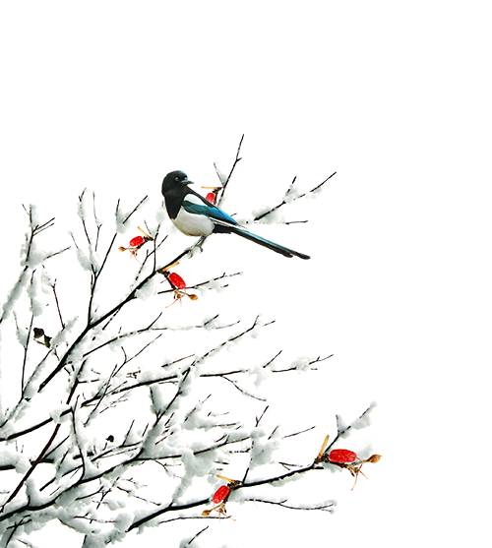
车轮这部分的结构相对直径会很大。其中，辋，是车轮的边框。毂，是车轮中心有孔的圆木。辐，是车轮中连接轴心和轮圈的直木条。轴是一根横梁，它的两端套上车轮。辖：车轴两端露在毂外，为固定车轮与车轴位置的销钉。最后，軎（wèi）是露在毂外的车轴末端。
车轮直径

Slide 10
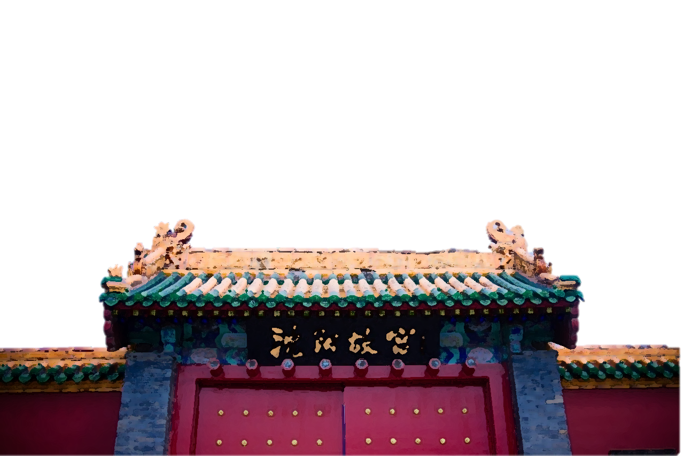
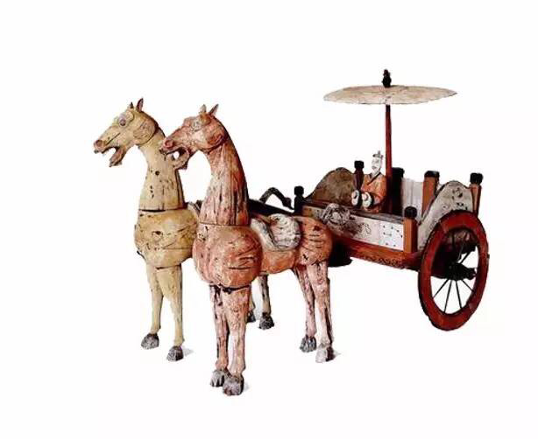
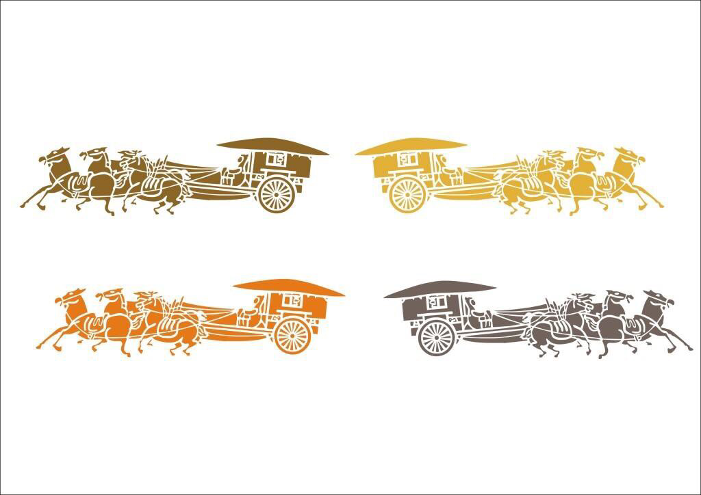
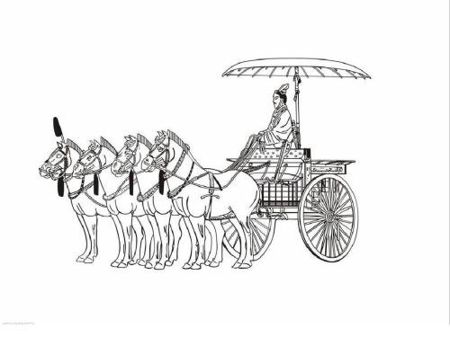
骈
骖
驷

Slide 11

乘驾之礼

Slide 12
乘驾之礼
“乘驾之礼”最早出自《周礼》，自秦汉延续到宋朝，后逐渐被轿子所取代。在封建等级森严的古代，乘驾之礼被作为是一种制度被加以规范固定。

Slide 13
乘驾之礼
乘驾之礼
车驾前进速度
上车姿势
左尊右卑
安车与高车
车上行礼

Slide 14


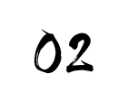

乘驾之礼
车驾前进速度
上车姿势
左尊右卑
乘车人从舆的后面上车。《论语·乡党》说：孔子“升车必立正执绥”。就是说，孔子上车，必定抓住挽手的绳子，端庄肃立。孔子的动作堪称典范了。
古人乘车之时尊者在左，御者在中，另有一人在右陪乘（即骖乘，又叫车右）。陪乘叫做骖乘，又叫车右。《史记·魏公子列传》中信陵君为表示对侯嬴的尊重，用车接他时“虚左以待”，就是这个原因。如若车上坐有妇女，则由男子来驾车。
车驾行进的速度，如同君子之行，要有急有缓，该急则急，该缓则缓。甚至不同场合下，车驾的行进速度应该遵循不同的音乐。

Slide 15
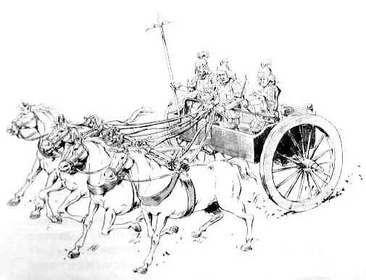
乘驾之礼
3.左尊右卑
而兵车则于此有所不同，兵车的指挥车是主帅居中执掌旗鼓，御者在左，另有一人在右保护主帅，叫做车右。车右都是有勇力之士，任务是执干戈以御敌。普通的兵车，是御者在中，左右各一甲士，左边甲士拿着持弓，右边甲士持矛。

Slide 16
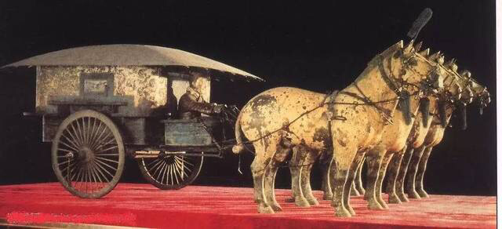
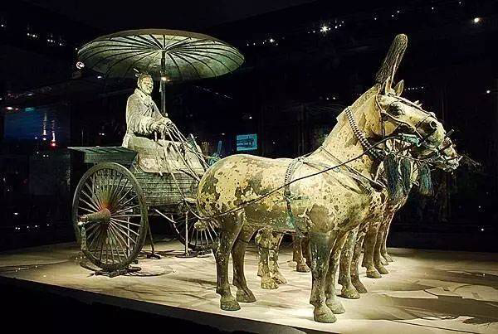
乘驾之礼
高车车盖比较高，为立乘之车，乘车之人需要站立在车上。尤其兵车等都为站立之车。
安车
安车是一种比较华丽舒适的车架，为坐乘。车舆上立“容盖”，以遮风避雨，以求舒适，供高级官员及贵妇人乘用。。
高车

Slide 17
乘驾之礼
车上行礼
立乘车舆的前部装有横木供人凭依扶手，这个横木即为“式”，后来写作“轼”。按照礼制，古人在行车途中用扶式俯首的姿势表示敬礼（双手扶式，同时俯首）。
而兵车在《礼记》中有“兵车不式”的记载。《礼记》更规定，君子乘车，遇到老人要行式礼，进入市区不应飞奔急驰，到了里门也必须扶“式”。而最为尊敬的礼节是下车步行。

Slide 18

《诗经》反映的车马文化

Slide 19
《诗经》反映的车马文化
在《诗经》时代的社会生活中，车马具有举是轻重的地位。有研究者指出，据统计，在《诗经》的305首诗中，有80首涉及车、马，约占其总篇目的三分之一。

Slide 20
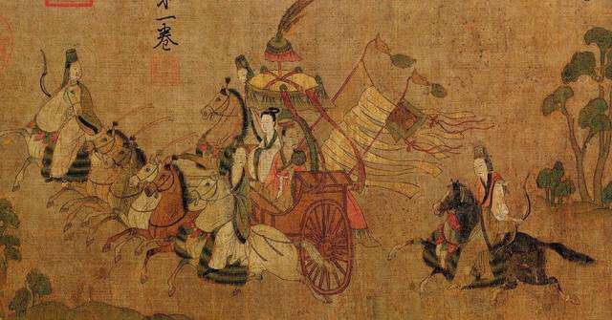
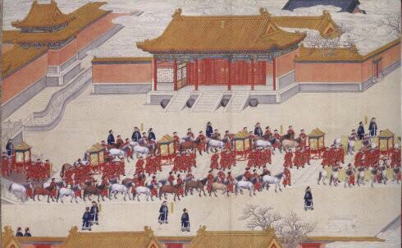
一
二
交通出行
婚嫁所必需

Slide 21
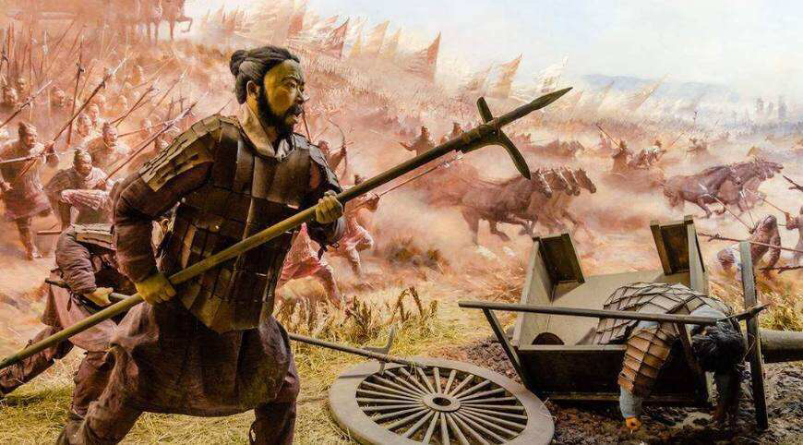
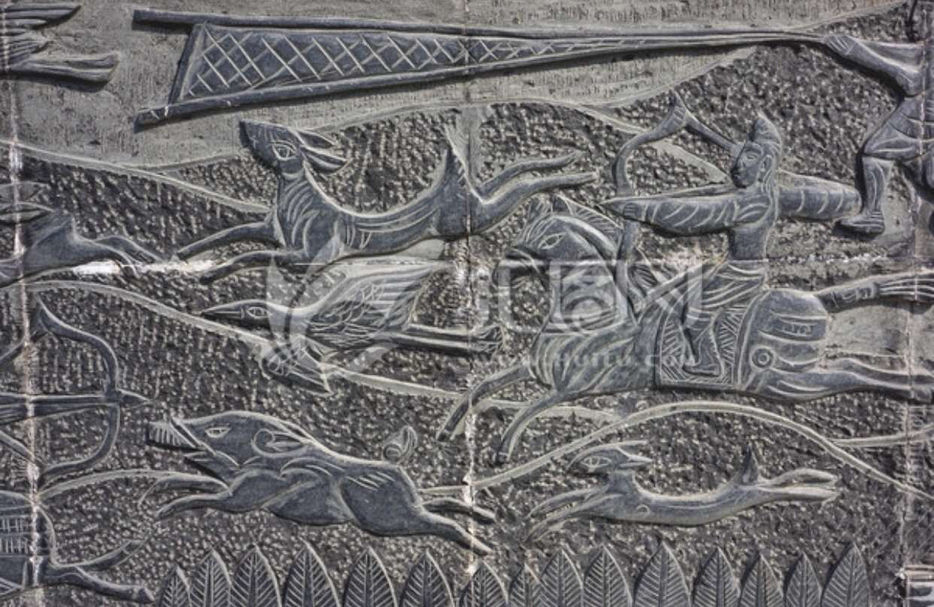
三
四
战争必具之装备
田猎之必备

Slide 22
结尾
车马既是作为技术发展的产物，同时也推动了社会的进步。随着社会的发展，车马的功用已不仅局限于其实用功能，而被赋予了多种社会功能与价值内涵。周车马的演进，见证着周人开疆拓土的艰辛和极目四野的热情，而《诗经》则以美丽而真实的文字永久记录了周代车马的骄傲和光荣。

Slide 23


